Slide 1
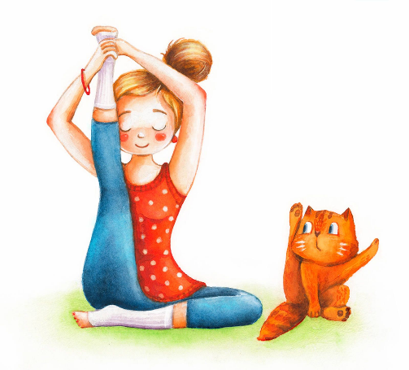
ВЕСЕЛАЯ ЗВЕРОБАТИКА
Подготовила Кузнецова Е.Л.
Воспитатель МДОУ № 1

Slide 2
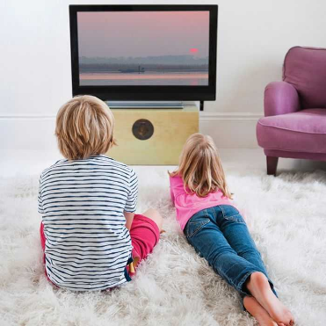
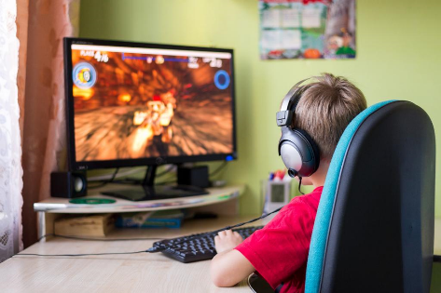
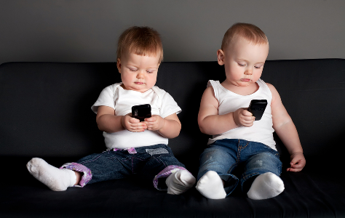
Двигательный дефицит
нарушение осанки;
искривление позвоночника;
плоскостопие;
задержка возрастного развития основных физических качеств: быстроты, ловкости, координации движений

Slide 3
Сергей Реутский в книге «Шпаргалки по зверобатике. Игры и физкультурные занятия с детьми на основе необычных способов передвижения»
предлагает совместить выполнение физических упражнений с веселой игрой

Slide 4
Зверобатика – это акробатика, которая проще, чем кувырок. Это элементарные перемещения, которые подражают движениям зверей и насекомых
Что такое зверобатика?

Slide 5
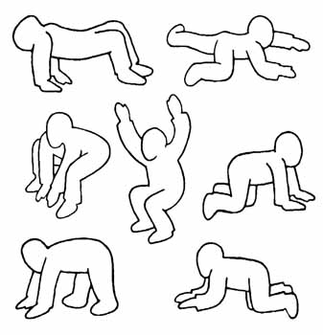
Упражнения «зверобатики» – это работа в непривычных условиях. Это движения не в вертикальном, а в горизонтальном положении
Способы передвижения:
«паучок», «червячок», «лягушонок», «гусь», «собачка», «»медвежонок», «кошка»

Slide 6
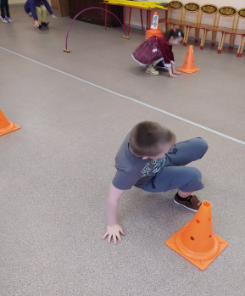
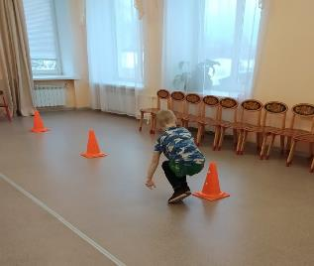
Крокодил вперед ползет, за собою хвост везет
Паучок бежит так ловко, здесь нужна, друзья, сноровка
Краб живёт на дне морском, ходит он всегда пешком
В болоте топком живет лягушка, то скачет боком, то ловит мушек

Slide 7
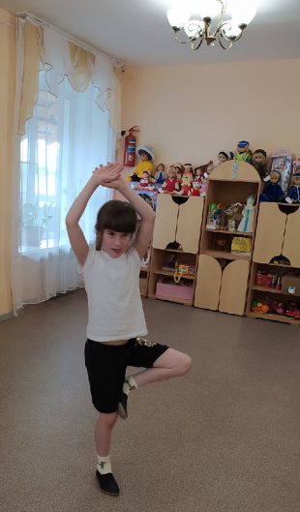
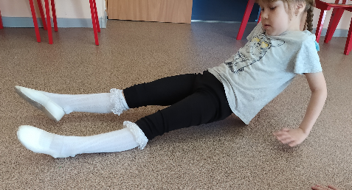
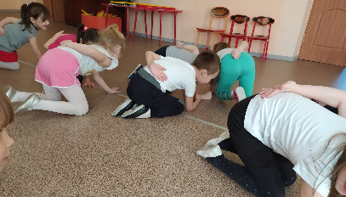
Варан чешуйками покрыт,
В песке живет, в песке он спит.
И длинным клейким язычком
Добычу ловит, как сачком
Цапля ногу поднимает, Ничего не понимает.
И весь день среди ракит
На одной ноге стоит
У кошки заболела лапка

Slide 8
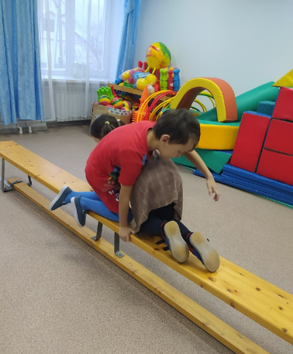
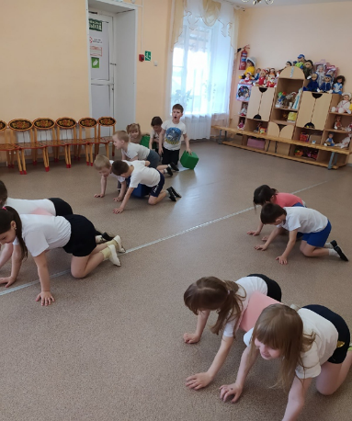
Постоянное усложнение заданий, упражнения выполняются от простого к сложному.
Возможность совместных действий. Учитывается слаженность движений вместе, парами или командой, умение договариваться друг с другом.
Образная основа движений

Slide 9
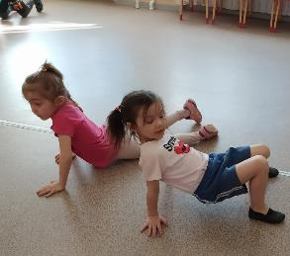
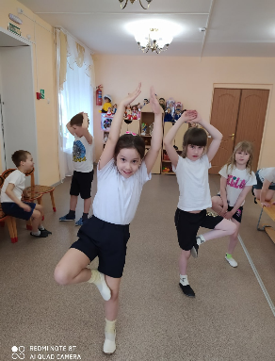
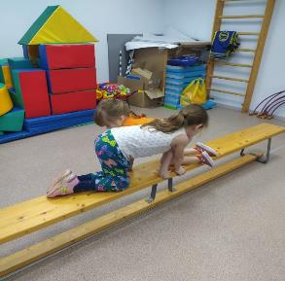
Можно двигаться на четвереньках головой вперед, ногами вперед, боком, вращаясь с продвижением вперед, назад, с прыжками. Зверюшки могут носить различные предметы: палки, мячи, элементы мягкого конструктора

Slide 10
Утренняя гимнастика «Морская тема»

Slide 11
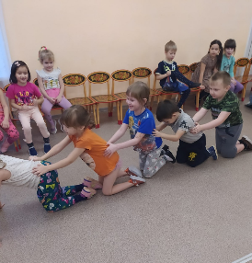
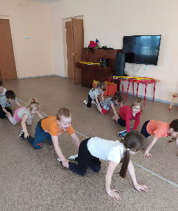
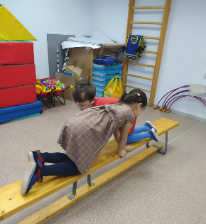
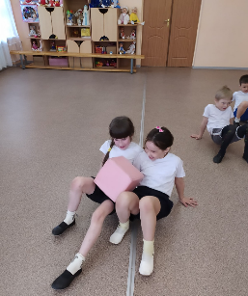
Сороконожка
Кошка и собака на гимнастической доске
Паучки несут кубик

Slide 12
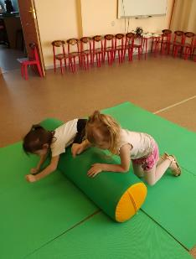
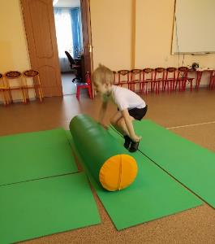
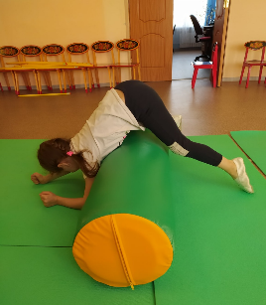
Преодоление препятствий
Краб
Кошка и собака
Лягушка
Змея

Slide 13
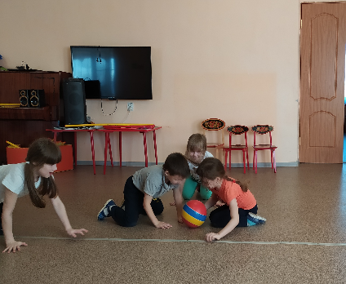
Футбольный матч
Использовать всевозможные «зверобатические» способы передвижения можно в виде соревнования или эстафеты

Slide 14
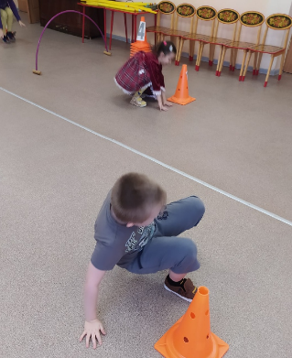
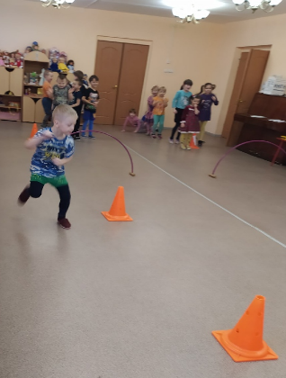
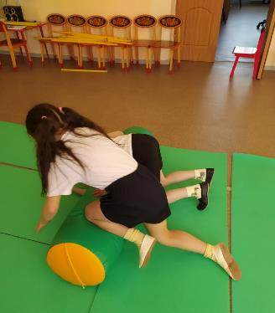
Эстафета

Slide 15
Спасибо за внимание!

